Slide 1


Slide 2
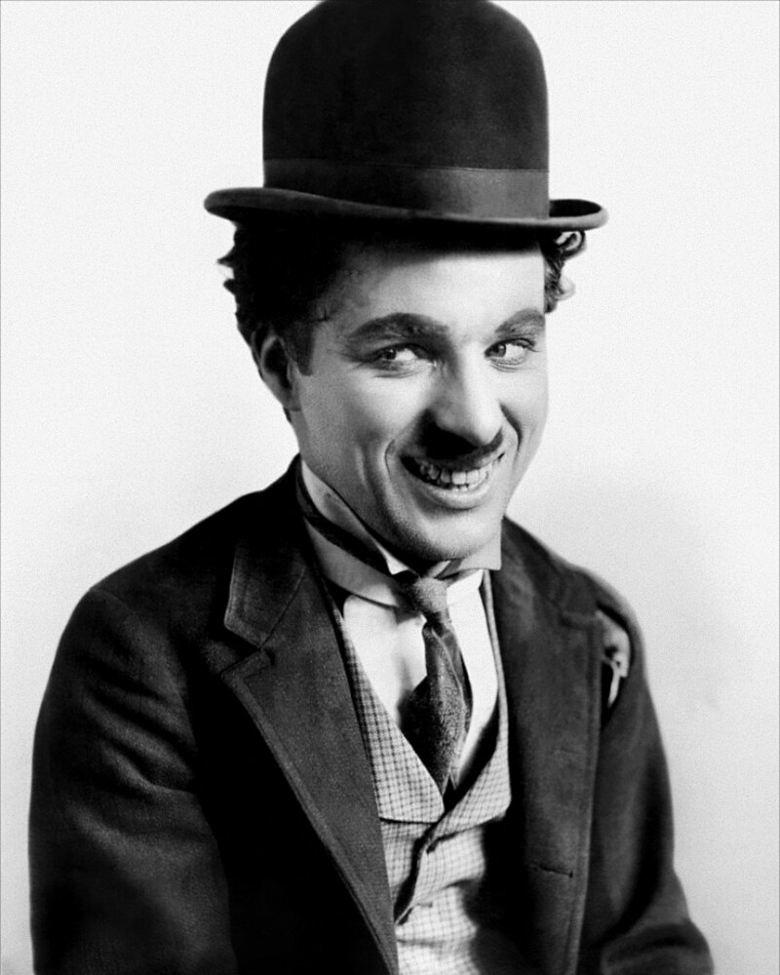

Widerstand durch Satire
Der große Diktator (Originaltitel: The Great Dictator),
ein Spielfilm von Charlie Chaplin und eine Satire
auf Adolf Hitler und den Nationalsozialismus.
Er richtete sich symbolisch auch gegen den Militarismus allgemein.
Die Uraufführung fand am 15. Oktober 1940 statt.
Wegen der Ähnlichkeit eines jüdischen Friseurs
mit dem Diktator Hynkel (Hitler)
kommt es zu einer Verwechslung.
Der echte Hynkel wird für den geflohenen Friseur gehalten und eingesperrt, und der Friseur hält an seiner Stelle die auch im Radio übertragene Rede vor dem Volk des gerade besetzten Osterlitsch (Österreich).
Der Friseur nutzt diese Chance, um einen flammenden Appell
für Menschlichkeit, Gerechtigkeit und Weltfrieden abzugeben.
The Great Dictator - Last Speech

Slide 3
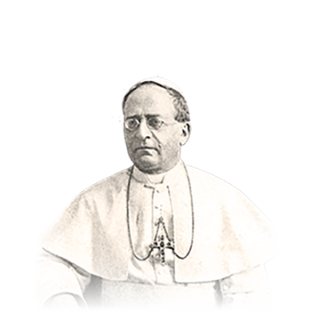
1937 veröffentlichte Pius XI die Enzyklika „MIT BRENNENDER SORGE“.
Die Enzyklika verurteilt die Vorstellung, dass Rasse oder Volk zum höchsten Wert erhoben werden dürfen.
Sie betont, dass alle Menschen von Gott geschaffen sind und deshalb die gleiche Würde besitzen.
Sie kritisiert, dass im Nationalsozialismus Staat, Volk oder Führer an die Stelle Gottes gesetzt werden. Für die Kirche darf nur Gott absolute Autorität haben.
Sie weist Versuche zurück, das Alte Testament aus dem Christentum zu entfernen oder abzuwerten. Sie betont, dass die Bibel eine untrennbare Einheit ist.
Sie beklagt, dass das NS-Regime das Reichskonkordat immer wieder verletzt habe, etwa durch Einschränkungen kirchlicher Organisationen und Schulen.
Die Gläubigen werden ermutigt:
ihrem Glauben treu zu bleiben
sich nicht von Ideologien beeinflussen zu lassen
auch unter Druck am christlichen Gewissen festzuhalten.
Pius PP. XI
Achille Ratti
6. II. 1922 - 10. II. 1939

Slide 4
Über das Reichskonkordat
Das Reichskonkordat war ein bedeutender Vertrag zwischen dem Vatikan und dem nationalsozialistischen Staat in Deutschland. Es wurde am 20. Juli 1933 unterzeichnet
Das Reichskonkordat garantierte der katholischen Kirche unter anderem:
Freiheit der Religionsausübung
Schutz kirchlicher Institutionen
Eigenständigkeit von Organisationen wie Schulen und Verbänden
Im Gegenzug verpflichtete sich die Kirche zu politischer Zurückhaltung, was insbesondere das Ende der katholischen Zentrumspartei begünstigte.
Schon kurz nach der Unterzeichnung kam es zu zahlreichen Vertragsverletzungen durch das NS-Regime:
Auflösung katholischer Jugendverbände
Verfolgung von Geistlichen
Einschränkung kirchlicher Presse
Pius PP. XI
Achille Ratti
6. II. 1922 - 10. II. 1939

Slide 5
Über das Reichskonkordat
Nach dem Ende des NS-Staates und dem Zweiter Weltkrieg wurde das Konkordat nicht aufgehoben.
Die Bundesrepublik Deutschland übernahm es 1949 grundsätzlich, soweit es mit dem neuen Grundgesetz vereinbar war, das für die Bundesrepublik Deutschland Religionsfreiheit und Trennung von Staat und Kirche garantiert.
Historisch wird diskutiert, ob das Konkordat dem NS-Regime geholfen hat, seine Macht zu festigen.
Kritiker sehen darin eine Form indirekter Legitimation, während andere argumentieren, die Kirche habe versucht, unter schwierigen Bedingungen Schaden zu begrenzen.
Pius PP. XI
Achille Ratti
6. II. 1922 - 10. II. 1939

Slide 6
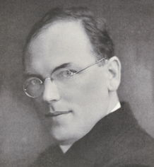
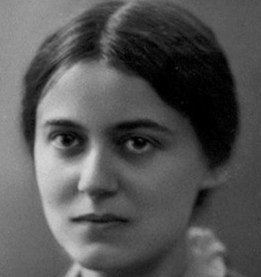
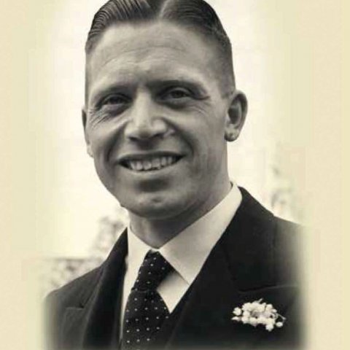
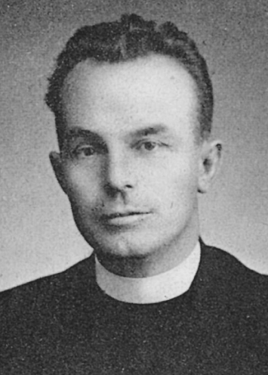
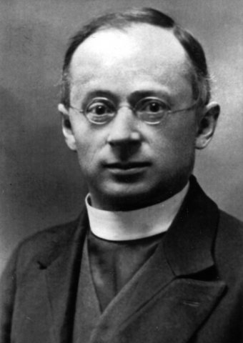
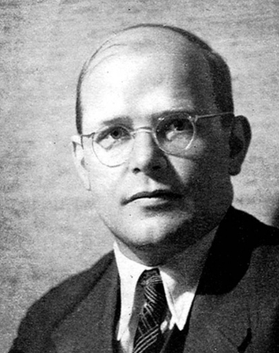
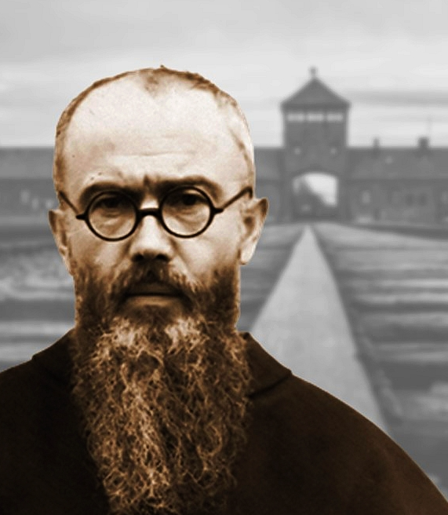
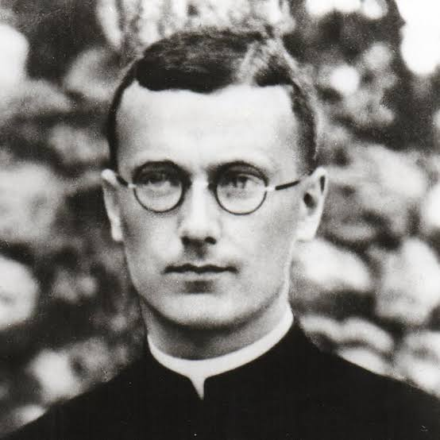

Slide 7
Aus dem heiligen Evangelium nach Lukas (21, 12-19)
«Man wird euch den Synagogen und den Gefängnissen ausliefern, vor Könige und Statthalter bringen um meines Namens willen. Dann werdet ihr Zeugnis ablegen können.
Nehmt euch also zu Herzen, nicht schon im Voraus für eure Verteidigung zu sorgen; denn ich werde euch die Worte und die Weisheit eingeben, sodass alle eure Gegner nicht dagegen ankommen und nichts dagegen sagen können.
Sogar eure Eltern und Geschwister, eure Verwandten und Freunde werden euch ausliefern und manche von euch wird man töten. Und ihr werdet um meines Namens willen von allen gehasst werden.
Und doch wird euch kein Haar gekrümmt werden.
Wenn ihr standhaft bleibt, werdet ihr das Leben gewinnen.»

Slide 8
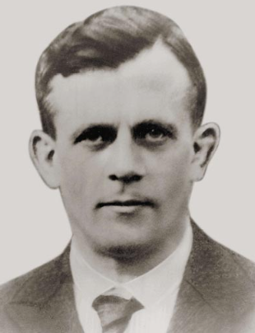
OTTO NEURURER
Biographie
Video
PFARRER PAUL SCHNEIDER
Biographie
Video

Slide 10
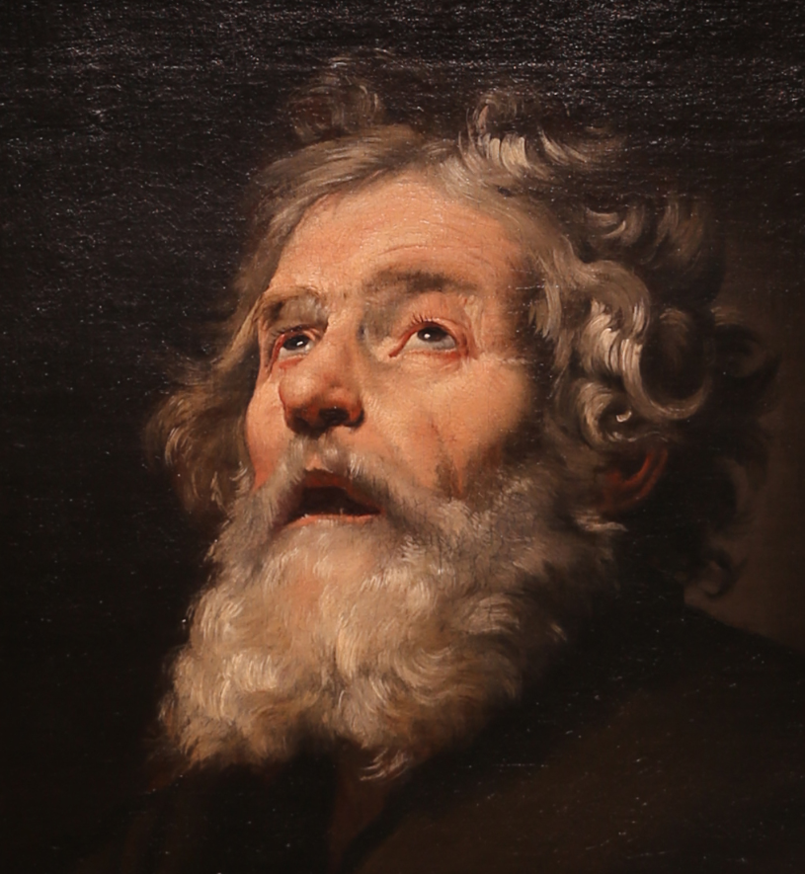
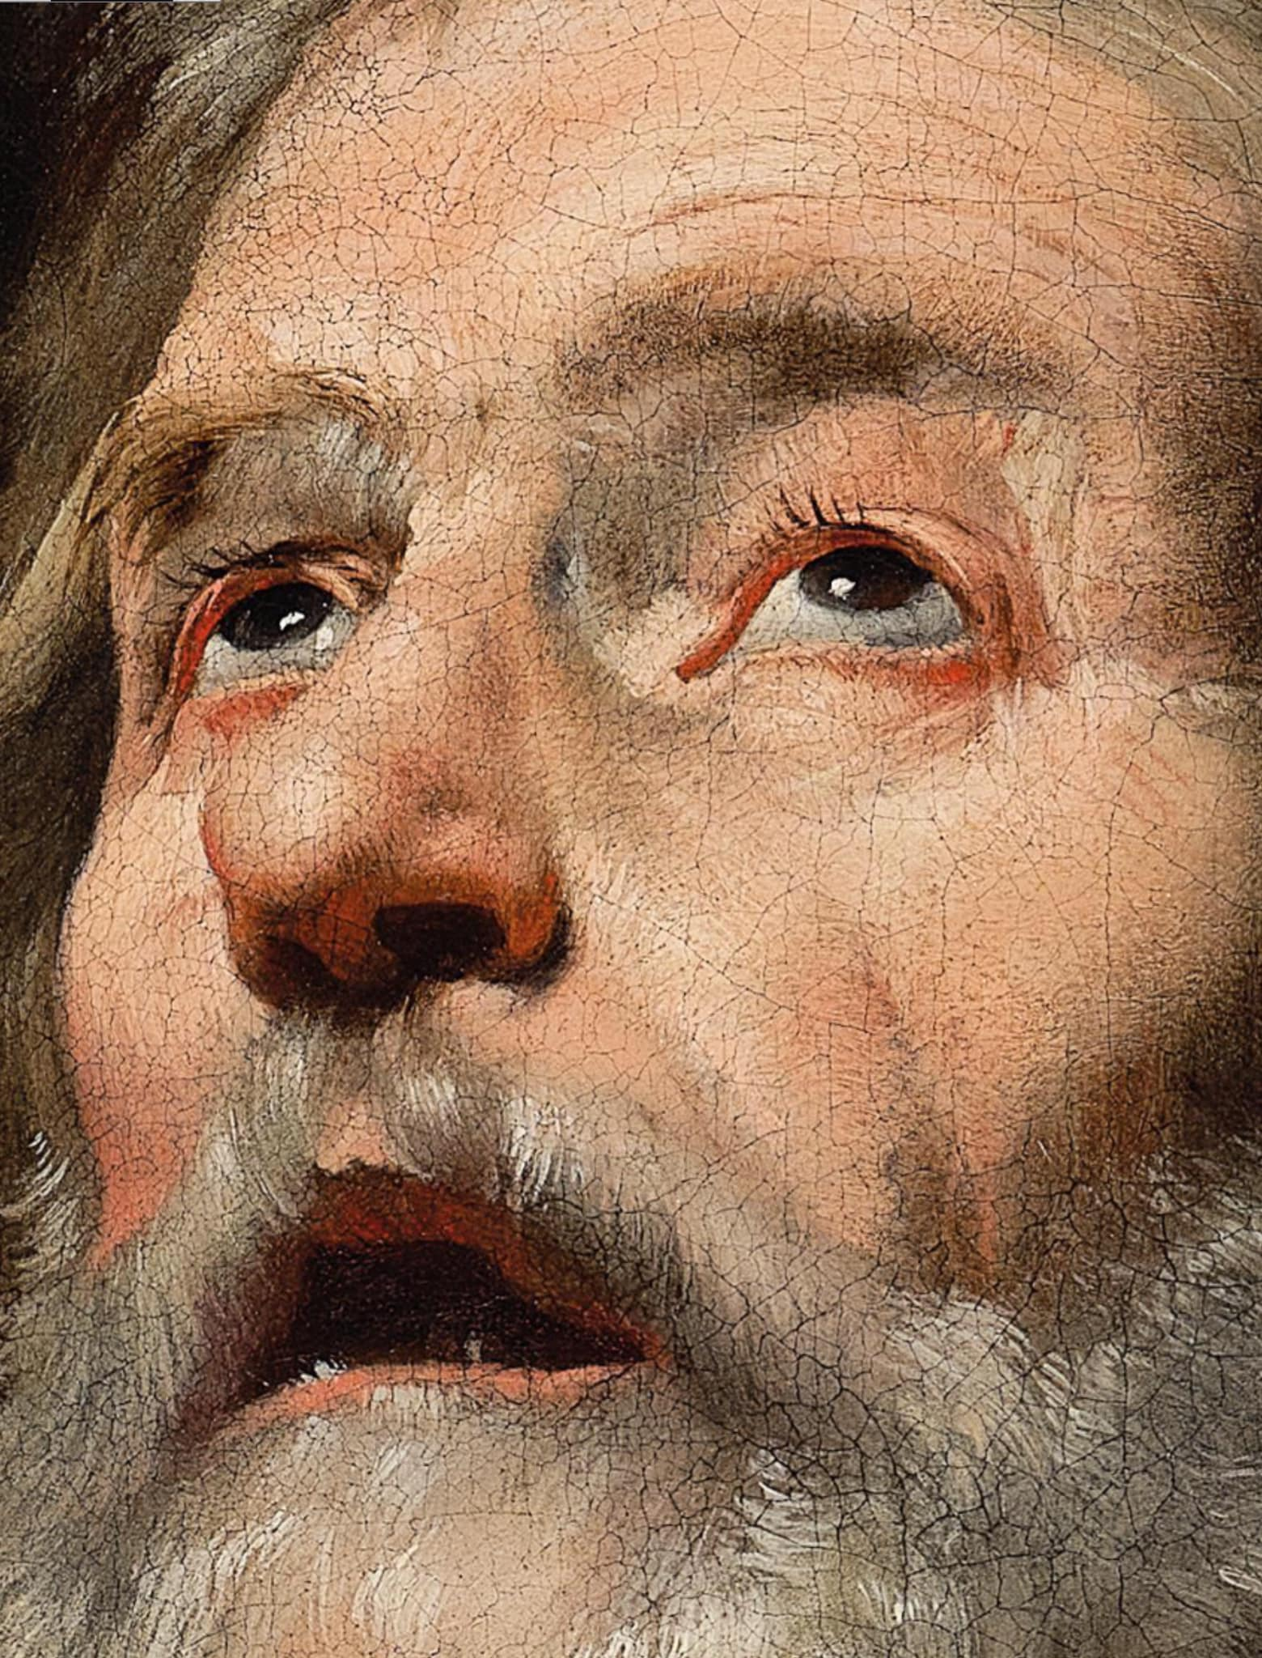
Jusepe de Rebera (1635)

Slide 11
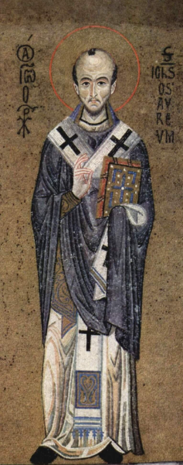
Johannes Chrysostomos (+ 407)
„Sieh die Klugheit und den Glauben dieses Mannes: Als er Unruhe in seinem Herzen trug, wollte er doch die Jungfrau nicht bloßstellen. Und als er die Stimme des Engels vernahm, zweifelte er nicht mehr, sondern nahm sie zu sich.
Er fragte nicht nach dem Wie, er forschte nicht nach dem Geheimnis, sondern gehorchte. Darin zeigt sich die Größe seines Glaubens: dass er bereit war, das Unbegreifliche anzunehmen und das Gebot Gottes über sein eigenes Urteil zu stellen.“

Slide 12
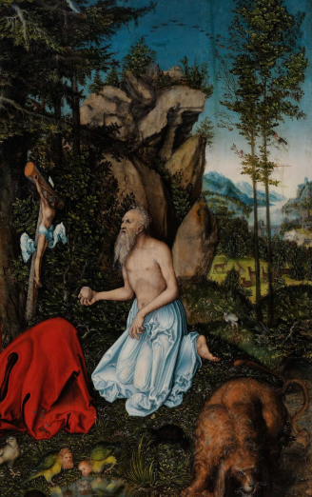
Hieronymus (+ 420)
„Josef, der gerechte Mann, wollte Maria entlassen, nicht weil er sie verdächtigte, sondern weil er das Geheimnis ehrte.
Er hielt sich selbst für unwürdig, bei einem solchen Wunder zu verweilen.
Denn groß ist die Frömmigkeit dessen, der lieber weicht als urteilt, lieber schweigt als richtet.
So zeigt Josef, dass wahre Gerechtigkeit nicht im Strafen besteht, sondern im Erbarmen.“

Slide 13
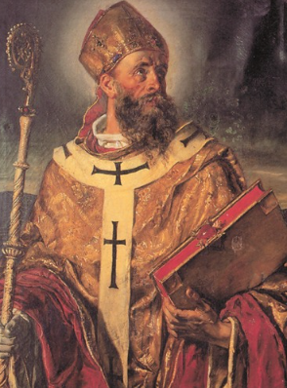
Hl. Augustinus (+ 430)
„Josef wird mit Recht der Mann Marias genannt, und mit Recht wird er Vater Christi genannt — nicht durch das Fleisch, sondern durch die Liebe.
Denn was ist die Ehe anderes als die treue Gemeinschaft der Herzen? Und in dieser Gemeinschaft war Josef wahrhaft der Gatte Marias.
Daher wurde ihm auch das Recht der Vaterschaft nicht genommen, weil er nicht aus sich gezeugt hat; vielmehr wurde ihm diese Würde verliehen, weil er in Treue diente.
So ist er Vater des Herrn, wie ein Diener treu ist, wie ein Gerechter gehorsam ist, wie ein Auserwählter würdig ist, das Geheimnis Gottes zu tragen.“

Slide 14
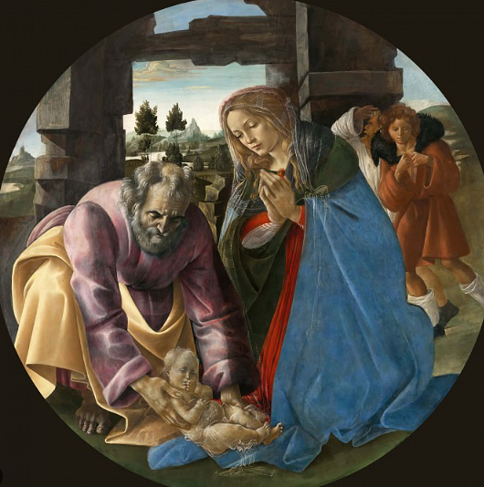
Michelangelo Buonarroti (+ 1564)

Slide 15
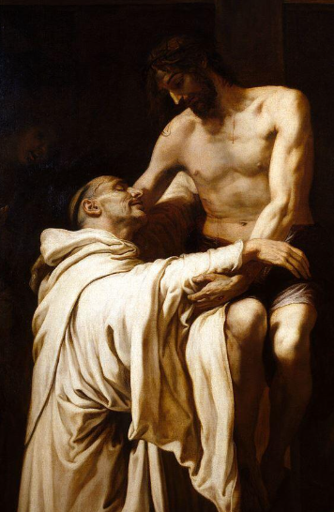
Bernhard von Clairvaux (+ 1153)
„Gott hat einen treuen und klugen Diener erwählt, um sein Haus zu verwalten.
Ihm wurde die Mutter anvertraut, ihm der Sohn übergeben, ihm das Geheimnis verborgen und doch gegenwärtig gemacht.
Josef war nicht nur ein Wächter, sondern ein Mitwirkender im Heilsplan: durch seine Stille, durch seine Treue, durch seine Arbeit.
Er sprach wenig, aber er tat, was Gott verlangte; und darin überragt er viele, die viel reden und wenig tun.“

Slide 16
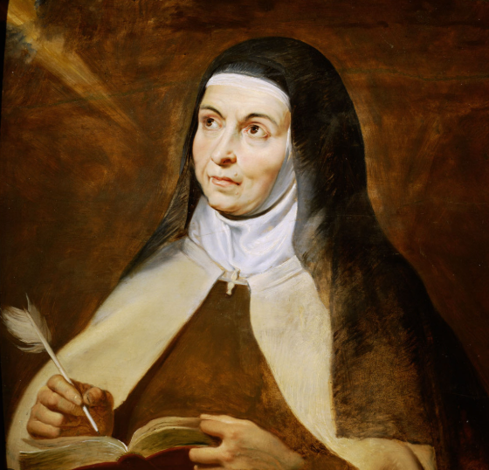
Teresa von Ávila (+ 1582)
„Ich nahm den glorreichen heiligen Josef zu meinem Fürsprecher und Herrn und empfahl mich ihm mit großer Inbrunst.
Ich erinnere mich nicht, ihn je um etwas gebeten zu haben, das er mir nicht gewährt hätte.
Anderen Heiligen scheint Gott die Gnade gegeben zu haben, in einer bestimmten Not zu helfen; diesem glorreichen Heiligen aber habe ich erfahren, dass er in allen hilft.“

Slide 17
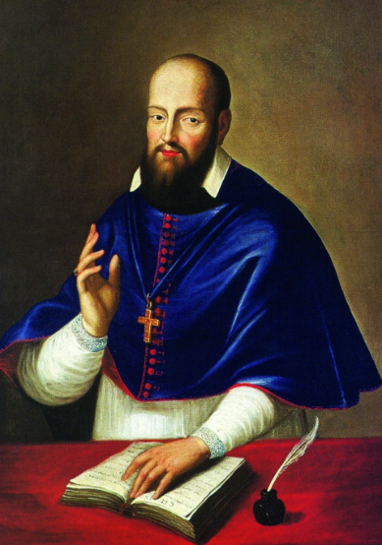
Franz von Sales (+ 1622)
„Betrachte den heiligen Josef: Er ist wie ein Schatten, der sich nicht selbst zeigt, sondern nur den widerspiegelt, dem er dient.
Sein Leben war verborgen, aber seine Tugenden leuchteten vor Gott.
Er war rein in seinem Herzen, demütig in seinem Wandel, stark in der Prüfung.
Und je weniger er in den Evangelien spricht, desto mehr spricht sein Leben zu uns.“

Slide 18
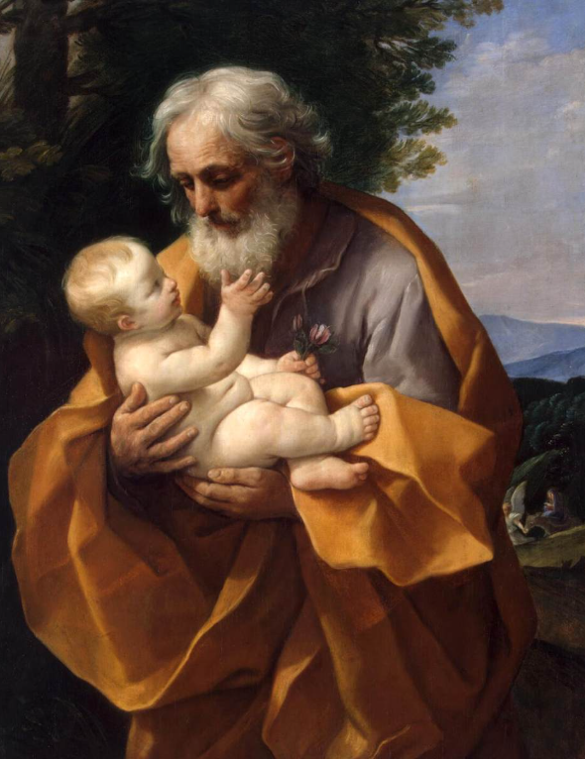
Guido Reni, (1620)

Slide 19
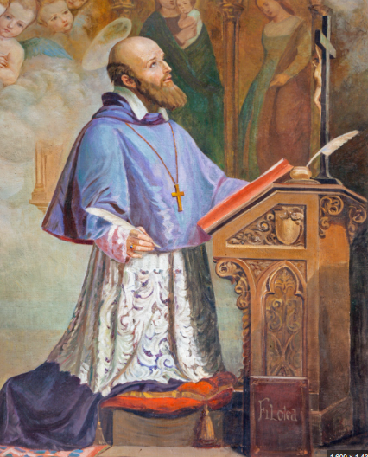
… Franz von Sales (+ 1622)
„Der heilige Josef besaß alle Tugenden in einem hohen Maße, doch vor allem die Demut und die Sanftmut. Er lebte verborgen und war doch groß vor Gott.
Seine Liebe war still, seine Treue unerschütterlich, sein Gehorsam vollkommen. Er verlangte nichts für sich, sondern ordnete alles dem Willen Gottes unter.
Deshalb ist er ein Vorbild für alle, die nicht im Glanz der Welt stehen, sondern im Verborgenen Gott dienen.“

Slide 20
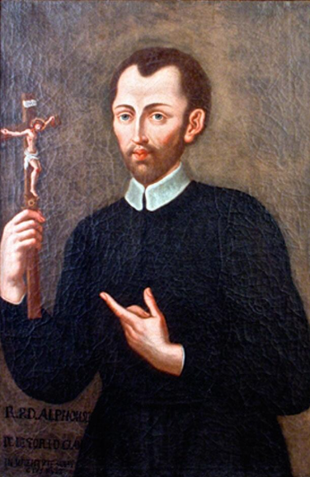
Alfons Maria von Liguori (+ 1787)
„Der heilige Josef wurde von Gott dazu erwählt, der Beschützer Jesu Christi und der Bräutigam der seligen Jungfrau zu sein. Deshalb hat er eine Würde empfangen, die alle Heiligen überragt.
Wer könnte je zweifeln, dass Jesus Christus im Himmel seinem Pflegevater jene Bitten gewährt, die er ihm auf Erden so bereitwillig erfüllt hat? Denn wie hätte der Sohn Gottes, der ihm hier gehorsam war, ihm dort etwas verweigern können?
Darum sollen wir mit großem Vertrauen zu Josef gehen, da seine Fürsprache so mächtig ist vor Gott.“

Slide 21
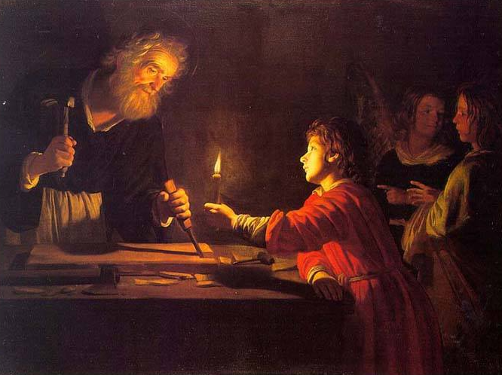
Gerrit van Honthorst (+1620)

Slide 22
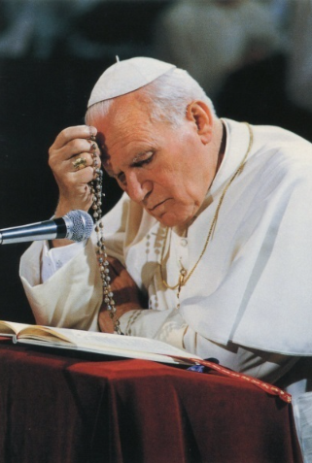
Johannes Paul II. (+ 2005)
„Josef ist der treue und kluge Diener, den der Herr über sein Haus gesetzt hat. Er hat die Sendung empfangen, über die Anfänge der Erlösung zu wachen.
Seine Vaterschaft ist eine echte Teilnahme am Geheimnis der Erlösung: eine Vaterschaft im Geist, geboren aus Liebe, aus Hingabe und aus Gehorsam gegenüber Gott.
In ihm erkennt die Kirche das Vorbild dessen, der den Willen Gottes ohne Vorbehalt annimmt.“

Slide 23
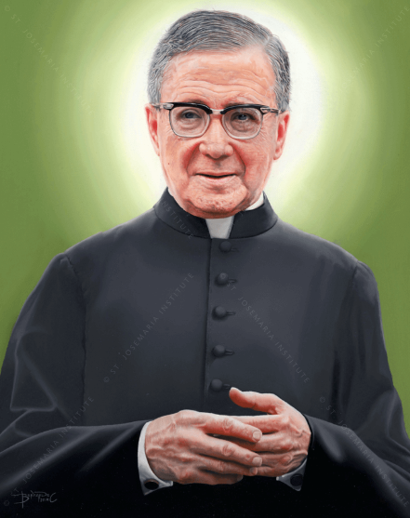
Josemaría Escrivá (+ 1975)
„Josef ist ein Meister des inneren Lebens. Er lehrt uns, mit Jesus zu leben, ihn zu lieben und ihm zu dienen in den gewöhnlichen Dingen des Alltags.
Sein Leben war einfach, aber nicht belanglos; verborgen, aber nicht leer. Gerade in der Arbeit, in der Familie, in der Treue zu den kleinen Pflichten zeigt sich seine Größe.
Wenn du Christus finden willst, geh zu Josef: er wird dich lehren, ihn zu erkennen.“

